Slide 1
عزيزتي برغامس
الكنيسة المساومة ومع ذلك
المستمرة
Preached by Dr. Ron Sheveland then edited and expanded by Dr. Rick Griffith, Crossroads International Church
CICFamily.com & BibleStudyDownloads.org

Slide 2

برغامس (رؤ 2: 12-17)
353
برغامس
ثياتيرا
المسيح:
الذي له السيف الماضي ذي الحدين
سميرنا
ساردس
أفسس
فيلادلفيا
لاودكية

Slide 3
برغامس (رؤ 2: 12-17)
353
برغامس
ثياتيرا
الثناء:
متمسك باسم المسيح ولم ينكر إيمانه
المسيح:
الذي له السيف الماضي ذي الحدين
سميرنا
ساردس
أفسس
فيلادلفيا
لاودكية

Slide 4
برغامس (رؤ 2: 12-17)
353
برغامس
ثياتيرا
التوبيخ
قوم متمسكين بتعليم بلعام والنيقولاويين
الثناء:
متمسك باسم المسيح ولم ينكر إيمانه
المسيح:
الذي له السيف الماضي ذي الحدين
سميرنا
ساردس
أفسس
فيلادلفيا
لاودكية

Slide 5
برغامس (رؤ 2: 12-17)
353
برغامس
ثياتيرا
الحث
تب
التوبيخ
قوم متمسكين بتعليم بلعام والنيقولاويين
الثناء:
متمسك باسم المسيح ولم ينكر إيمانه
المسيح:
الذي له السيف الماضي ذي الحدين
سميرنا
ساردس
أفسس
فيلادلفيا
لاودكية

Slide 6
برغامس (رؤ 2: 12-17)
353
برغامس
التحذير
إن لم تتب وإلا سأحارب هؤلاء بسيف فمي
ثياتيرا
الحث
تب
التوبيخ
قوم متمسكين بتعليم بلعام والنيقولاويين
الثناء:
متمسك باسم المسيح ولم ينكر إيمانه
المسيح:
الذي له السيف الماضي ذي الحدين
سميرنا
ساردس
أفسس
فيلادلفيا
لاودكية

Slide 7
برغامس (رؤ 2: 12-17)
353
الوعد:
الحصول على المن المخفى والحصاة البيضاء وعليها اسم
برغامس
التحذير
إن لم تتب وإلا سأحارب هؤلاء بسيف فمي
ثياتيرا
الحث
تب
التوبيخ
قوم متمسكين بتعليم بلعام والنيقولاويين
الثناء:
متمسك باسم المسيح ولم ينكر إيمانه
المسيح:
الذي له السيف الماضي ذي الحدين
سميرنا
ساردس
أفسس
فيلادلفيا
لاودكية

Slide 8
رؤيا ٢ : ١٢-١٧
١٢ وَاكْتُبْ إِلَى مَلاَكِ الْكَنِيسَةِ الَّتِي فِي بَرْغَامُسَ: «هَذَا يَقُولُهُ الَّذِي لَهُ السَّيْفُ الْمَاضِي ذُو الْحَدَّيْنِ. ١٣ أَنَا عَارِفٌ أَعْمَالَكَ، وَأَيْنَ تَسْكُنُ حَيْثُ كُرْسِيُّ الشَّيْطَانِ، وَأَنْتَ مُتَمَسِّكٌ بِاسْمِي وَلَمْ تُنْكِرْ إِيمَانِي حَتَّى فِي الأَيَّامِ الَّتِي فِيهَا كَانَ أَنْتِيبَاسُ شَهِيدِي الأَمِينُ الَّذِي قُتِلَ عِنْدَكُمْ حَيْثُ الشَّيْطَانُ يَسْكُنُ. ١٤ وَلَكِنْ عِنْدِي عَلَيْكَ قَلِيلٌ: أَنَّ عِنْدَكَ هُنَاكَ قَوْماً مُتَمَسِّكِينَ بِتَعْلِيمِ بَلْعَامَ، الَّذِي كَانَ يُعَلِّمُ بَالاَقَ أَنْ يُلْقِيَ مَعْثَرَةً أَمَامَ بَنِي إِسْرَائِيلَ: أَنْ يَأْكُلُوا مَا ذُبِحَ لِلأَوْثَانِ، وَيَزْنُوا. ١٥ هَكَذَا عِنْدَكَ أَنْتَ أَيْضاً قَوْمٌ مُتَمَسِّكُونَ بِتَعَالِيمِ النُّقُولاَوِيِّينَ الَّذِي أُبْغِضُهُ. ١٦ فَتُبْ وَإِلَّا فَإِنِّي آتِيكَ سَرِيعاً وَأُحَارِبُهُمْ بِسَيْفِ فَمِي. ١٧ مَنْ لَهُ أُذُنٌ فَلْيَسْمَعْ مَا يَقُولُهُ الرُّوحُ لِلْكَنَائِسِ. مَنْ يَغْلِبُ فَسَأُعْطِيهِ أَنْ يَأْكُلَ مِنَ الْمَنِّ الْمُخْفَى، وَأُعْطِيهِ حَصَاةً بَيْضَاءَ، وَعَلَى الْحَصَاةِ اسْمٌ جَدِيدٌ مَكْتُوبٌ لاَ يَعْرِفُهُ أَحَدٌ غَيْرُ الَّذِي يَأْخُذُ».

Slide 9
مأمورية المسيح
أخبر يسوع يوحنا أن يرسل هذه الرسالة إلى ملاك (أو رسول) كنيسة برغامس (2: 12)

Slide 10
مأمورية المسيح
رؤيا ٢ : ١٣
أَنَا عَارِفٌ أَعْمَالَكَ، وَأَيْنَ تَسْكُنُ حَيْثُ كُرْسِيُّ الشَّيْطَانِ، وَأَنْتَ مُتَمَسِّكٌ بِاسْمِي وَلَمْ تُنْكِرْ إِيمَانِي حَتَّى فِي الأَيَّامِ الَّتِي فِيهَا كَانَ أَنْتِيبَاسُ شَهِيدِي الأَمِينُ الَّذِي قُتِلَ عِنْدَكُمْ حَيْثُ الشَّيْطَانُ يَسْكُنُ.

Slide 11
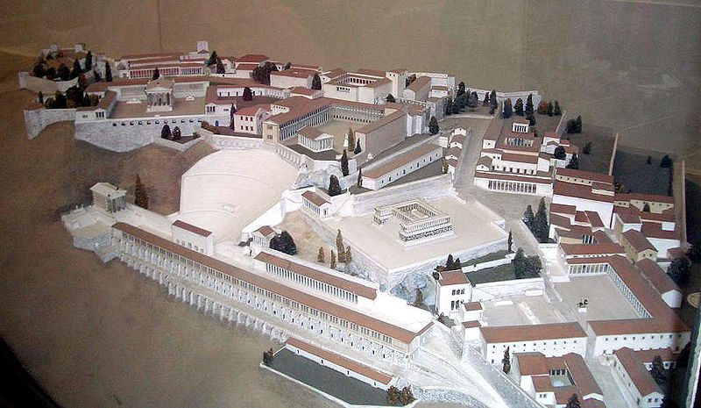
نموذج برغامس:
الإستمرار رغم المساومة
353
Notes:
It has long been assumed that the temple was dedicated to Zeus. The altar is mentioned in the Book of Revelation, 2:11-12: "To the angel of the church in Pergamum, write this: . . . 'I know that you live where Satan's throne is . . . . '" This is a scale model of the altar.

Slide 12
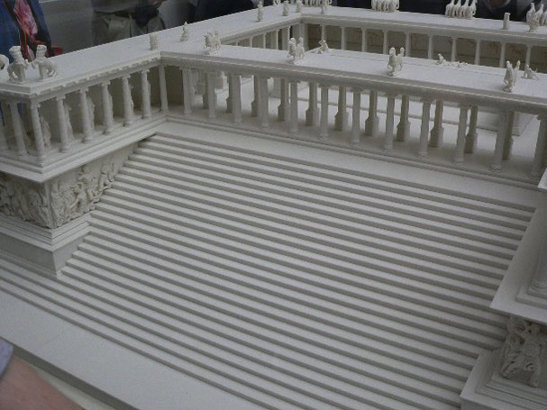
مذبح زيوس
353
" أَنَا عَارِفٌ أَعْمَالَكَ، وَأَيْنَ تَسْكُنُ –
حَيْثُ كُرْسِيُّ ٱلشَّيْطَانِ." (2: 13).
Notes:
كان من المفترض ومنذ زمن طويل أن هذا المعبد كان مخصصًا لزيوس. وقد ذكر المذبح في سفر الرؤيا 2: 12- 13 "وأكتب إلى ملاك الكنيسة التي في برغامس... أنا عارف أعمالك وأين تسكن حيث كرسي الشيطان..." هذا هو نموذج مصغّر للمذبح.

Slide 13
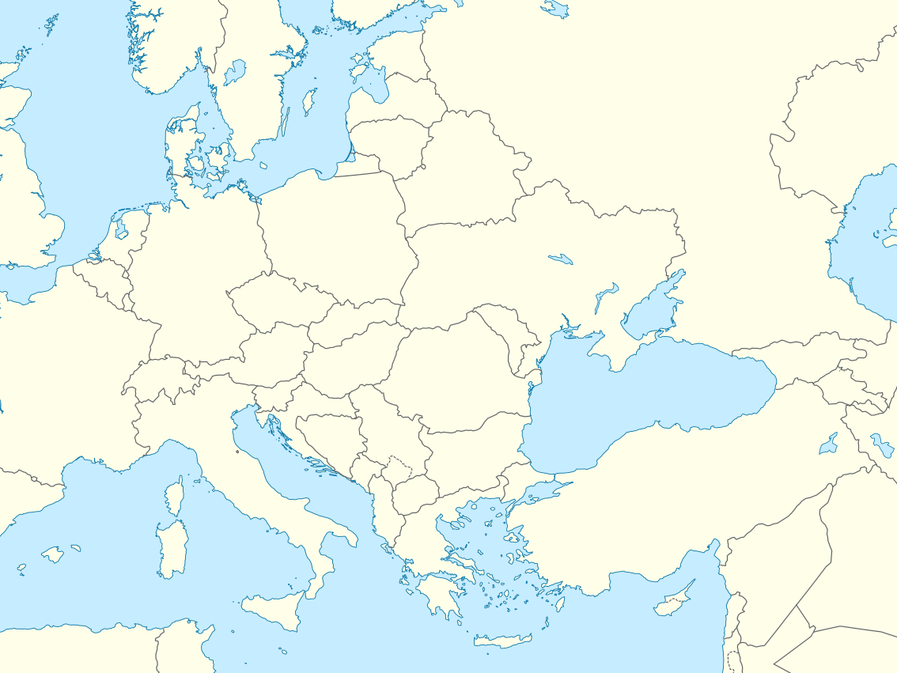
تحرك الدين البابلي غرباً
روما
برغامس
بابل
Notes:
"After the Persians took over Babylon in 539 B.C., they discouraged the continuation of the mystery religions of Babylon. Subsequently the Babylonian cultists moved to Pergamum (or Pergamos) where one of the seven churches of Asia Minor was located (cf. Rev. 2:12-17)… When the teachers of the Babylonian mystery religions later moved from Pergamum to Rome, they were influential in paganizing Christianity and were the source of many so-called religious rites which have crept into ritualistic churches" (Walvoord, BKC).

Slide 14
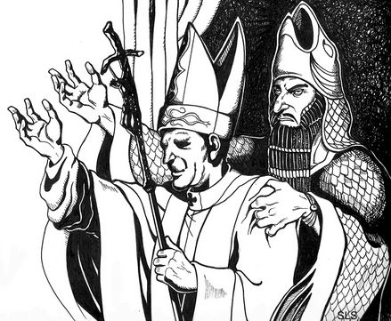
تحرك الدين البابلي غرباً
Pontifex Maximus
الحارس الرئيسي للجسر
حارس الجسر بين الإنسان والشيطان
روما
Pergamum
بابل
Notes:
"Crowns in the shape of a fish head were worn by the chief priests of the Babylonian cult to honor the fish god. The crowns bore the words "Keeper of the Bridge," symbolic of the "bridge" between man and Satan. This handle was adopted by the Roman emperors, who used the Latin title Pontifex Maximus, which means "Major Keeper of the Bridge." And the same title was later used by the bishop of Rome. The pope today is often called the pontiff, which comes from pontifex. " (Walvoord, BKC).

Slide 15
إدانة المسيح
    2: 14 ولكن عندي عليك قليل أن عندك هناك قوماً متمسكين بتعليم بلعام الذي كان يعلم بالاق أن يلقي معثرة أمام بني إسرائيل أن يأكلوا ما ذبح للأوثان ويزنوا 15 هكذا عندك أنت أيضاً قوم متمسكين بتعليم النقولاويين الذي أبغضه

Slide 16
بعض الأعضاء هناك متمسكين بتعليم بلعام
2: 14 ولكن عندي عليك قليل أن عندك هناك قوماً متمسكين بتعليم بلعام الذي كان يعلم بالاق أن يلقي معثرة أمام بني إسرائيل أن يأكلوا ما ذبح للأوثان ويزنوا

Slide 17

سِفر العدد
135
الاستعداد لامتلاك الأرض
استعداد
الجيل القديم
تأجيل بسبب
عدم الإيمان
استعداد
الجيل الجديد
1: 1- 10: 10
10: 11- 25: 18
26-36
أمانة الله
عدم أمانة إسرائيل
أمانة الله
بركات الله
تأديب الله
بركات الله
التزام إسرائيل
تذمر إسرائيل
التزام إسرائيل
النظام
الفوضى
إعادة النظام
جبل سيناء
البريّة
موآب
20 يوم
38 سنة، 3 أشهر، 10 أيام
5 أشهر
التأسيس
(1-4)
التقديس
(5: 1- 10: 10)
إلى قادش
(10: 11- 12: 16)
خطيئة قادش
(13-14)
البرية
(15-19)
إلى موآب
20-21))
خطيئة موآب
(22-25)
تجهيز الأرض
(26-27)
التقدمات والنذور
(28-30)
الاستعدادات النهائية
(31-36)

Slide 18
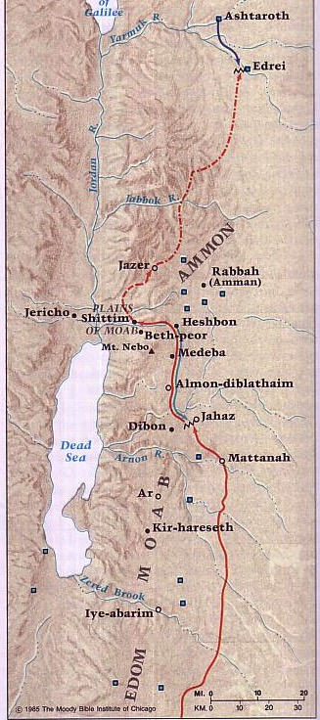
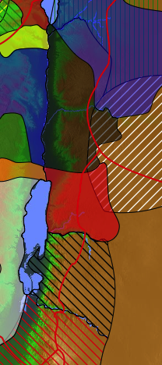
أحداث شرق الأردن
140
إذرعي
مملكة عوج
عمّون
الإنتصار على سيحون وعوج
(عَدَد 21: 21- 35).
فشل بالاق في تحويل الله ضد إسرائيل – ومباركتهم من بلعام (عَدَد 22- 24)
مملكة سيحون
ياهص
موآب
ادوم
Beitzel, Moody Atlas, 1st ed., 94
الأمم المتجاورة مرتبطة بالدم

Slide 19

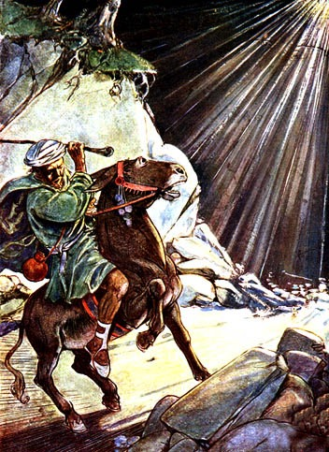
Balaam
بلعام عَدَد 22: 20- 35
Notes:
22: 20 فَتَرَاءَى اللهُ لِبَلْعَامَ لَيْلاً وَقَالَ لَهُ: «إِنْ جَاءَ الرِّجَالُ يَسْتَدْعُونَكَ فَقُمْ وَامْضِ مَعَهُمْ، إِنَّمَا لَا تَنْطِقْ إِلّا بِمَا آمُرُكَ بِهِ فَقَطْ».
22: 21- 27 فَنَهَضَ بَلْعَامُ صَبَاحاً وَأَسْرَجَ أَتَانَهُ، وَانْطَلَقَ مَعَ رُؤَسَاءِ مُوآبَ. 22فَاحْتَدَمَ غَضَبُ اللهِ لأَنَّهُ مَضَى مَعَهُمْ، فَاعْتَرَضَهُ مَلاكُ الرَّبِّ فِي الطَّرِيقِ لِيُقَاوِمَهُ وَهُوَ رَاكِبٌ عَلَى أَتَانِهِ وَغُلامَاهُ مَعَهُ. 23فَأَبْصَرَتِ الأَتَانُ مَلاكَ الرَّبِّ مُنْتَصِباً فِي الطَّرِيقِ، وَقَدِ اسْتَلَّ سَيْفَهُ بِيَدِهِ، فَحَادَتْ عَنِ الطَّرِيقِ وَمَشَتْ فِي الْحَقْلِ. فَضَرَبَهَا بَلْعَامُ لِيَرُدَّهَا إِلَى الطَّرِيقِ. 24ثُمَّ وَقَفَ مَلاكُ الرَّبِّ فِي مَمَرٍّ لِلْكُرُومِ يَقُومُ عَلَى جَانِبَيْهِ حَائِطَانِ. 25فَلَمَّا شَاهَدَتِ الأَتَانُ مَلاكَ الرَّبِّ زَحَمَتْ جَانِبَ الْحَائِطِ وَضَغَطَتْ رِجْلَ بَلْعَامَ عَلَيْهِ، فَضَرَبَهَا أَيْضاً. 26ثُمَّ اجْتَازَ بِهِ مَلاكُ الرَّبِّ وَوَقَفَ فِي مَوْضِعٍ ضَيِّقٍ، لَا سَبِيلَ فِيهِ لِلتَّحَوُّلِ يَمْنَةً أَوْ يَسْرَةً. 27فَلَمَّا رَأَتِ الأَتَانُ مَلاكَ الرَّبِّ رَبَضَتْ تَحْتَ بَلْعَامَ. فَثَارَ غَضَبُ بَلْعَامَ وَضَرَبَ الأَتَانَ بِالْقَضِيبِ.
22: 28 عِنْدَئِذٍ أَنْطَقَ الرَّبُّ الأَتَانَ، فَقَالَتْ لِبَلْعَامَ: «مَاذَا جَنَيْتُ حَتَّى ضَرَبْتَنِي الْآنَ ثَلاثَ دَفْعَاتٍ؟»
22: 29 فَقَالَ بَلْعَامُ: «لأَنَّكِ سَخَرْتِ مِنِّي. لَوْ كَانَ فِي يَدِي سَيْفٌ لَكُنْتُ قَدْ قَتَلْتُكِ».
22: 30 فَأَجَابَتْهُ الأَتَانُ: «أَلَسْتُ أَنَا أَتَانَكَ الَّتِي رَكِبْتَ عَلَيْهَا دَائِماً إِلَى هَذَا الْيَوْمِ؟ وَهَلْ عَوَّدْتُكَ أَنْ أَصْنَعَ بِكَ هَكَذَا؟» فَقَالَ: «لا».
22: 31 عِنْدَئِذٍ كَشَفَ الرَّبُّ عَنْ عَيْنَيْ بَلْعَامَ، فَشَاهَدَ مَلاكَ الرَّبِّ مُنْتَصِباً فِي الطَّرِيقِ وَسَيْفُهُ مَسْلُولٌ فِي يَدِهِ، فَخَرَّ عَلَى وَجْهِهِ سَاجِداً.
22: 32- 33 فَقَالَ لَهُ مَلاكُ الرَّبِّ: «لِمَاذَا ضَرَبْتَ الآنَ أَتَانَكَ ثَلاثَ مَرَّاتٍ؟ فَهَا أَنَا قَدْ جِئْتُ لأَعْتَرِضَكَ، لأَنَّ طَرِيقَكَ مُلْتَوِيَةٌ فِي نَظَرِي، 33فَشَاهَدَتْنِي الأَتَانُ فَحَادَتْ مِنْ أَمَامِي ثَلاثَ مَرَّاتٍ. وَلَوْ لَمْ تَفْعَلْ لَكُنْتُ قَدْ قَتَلْتُكَ وَاسْتَحْيَيْتُهَا».
22: 34 فَقَالَ بَلْعَامُ لِمَلاكِ الرَّبِّ: «لَقَدْ أَخْطَأْتُ، وَلَمْ أَعْلَمْ أَنَّكَ وَاقِفٌ لاِعْتِرَاضِي فِي الطَّرِيقِ. وَالآنَ إِنْ سَاءَ فِي عَيْنَيْكَ فَإِنِّي أَرْجِعُ».
22: 35 فَقَالَ مَلاكُ الرَّبِّ لِبَلْعَامَ: «امْضِ مَعَ الرِّجَالِ، وَلَكِنْ عَلَيْكَ أَنْ تَنْطِقَ بِمَا آمُرُكَ بِهِ فَقَطْ». فَانْطَلَقَ بَلْعَامُ مَعَ رُؤَسَاءِ بَالاقَ.

Slide 20
2 بط 2: 15- 16
"وَإِذْ خَرَجُوا عَنِ الطَّرِيقِ الْمُسْتَقِيمِ، ضَلُّوا.
فَهُمْ سَائِرُونَ فِي طَرِيقِ بَلْعَامَ بْنِ بَعُورَ،
الَّذِي أَحَبَّ الْحُصُولَ عَلَى الْمَالِ أُجْرَةً لإِثْمِهِ.
وَلَكِنَّهُ تَوَبَّخَ عَلَى هذِهِ الْمُخَالَفَةِ
الَّتِي ارْتَكَبَهَا إِذْ إِنَّ الْحِمَارَ -الأَبْكَمَ –
نَطَقَ بِصَوْتٍ بَشَرِيٍّ،
فَوَضَعَ حَدّاً لِحَمَاقَةِ ذَلِكَ النَّبِيِّ!"

Slide 21
رؤيا 2: 14- 15
""وَلَكِنِّي عَاتِبٌ عَلَيْكَ قَلِيلاً لأَنَّكَ تَتَسَامَحُ
مَعَ الْقَوْمِ الَّذِينَ يَتَمَسَّكُونَ بِتَعْلِيمِ بَلْعَامَ
عِنْدَمَا عَلَّمَ الْمَلِكَ بَالاقَ أَنْ يُدَمِّرَ بَنِي إِسْرَائِيلَ
بِتَوْرِيطِهِمْ فِي ارْتِكَابِ الزِّنَى
وَالأَكْلِ مِنَ الذَّبَائِحِ الْمُقَدَّمَةِ لِلأَصْنَامِ،
هَكَذَا عِنْدَكَ أَنْتَ أَيْضاً قَوْمٌ يَتَمَسَّكُونَ بِتَعَالِيمِ
النِّيقُولاوِيِّينَ!"

Slide 22
يهوذا 1: 11
""الْوَيْلُ لَهُمْ! لأَنَّهُمْ سَلَكُوا طَرِيقَ قَايِينَ،
وَانْدَفَعُوا إِلَى ارْتِكَابِ خَطِيئَةِ بَلْعَامَ
طَلَباً لِلْمَالِ، وَتَمَرَّدُوا كَمَا تَمَرَّدَ قُورَحُ،
فَدَمَّرُوا أَنْفُسَهُمْ.""

Slide 23
أحداث شرق الأردن
140
الإنتصار على سيحون وعوج
(عد 21: 21- 35)
فشل بالاق في تحويل الله ضد إسرائيل – ومباركتهم من بلعام (عَدَد 22- 24)
نجح بالاق في تأليب إسرائيل ضد الله – والفجور في بيت فغور (عد 25)
بيت - فغور
Beitzel, Moody Atlas, 1st ed., 94

Slide 24
بعض الأعضاء هناك متمسكين بتعليم النقولاويين
2: 15 هكذا عندك أنت أيضاً قوم متمسكين بتعليم النقولاويين الذي أبغضه

Slide 25
تصحيح المسيح
2: 16 فتب وإلا فإني آتيك سريعا وأحاربهم بسيف فمي. 17من له أذن فليسمع ما يقوله الروح للكنائس من يغلب فسأعطيه أن يأكل من المن المخفى وأعطيه حصاة بيضاء وعلى الحصاة اسم جديد مكتوب لا يعرفه أحد غير الذي يأخذ

Slide 26
تُب ...
2: 16 فتب وإلا فإني آتيك سريعا وأحاربهم بسيف فمي

Slide 27
استلم ...
2: 17من له أذن فليسمع ما يقوله الروح للكنائس من يغلب فسأعطيه أن يأكل من المن المخفى وأعطيه حصاة بيضاء وعلى الحصاة اسم جديد مكتوب لا يعرفه أحد غير الذي يأخذ

Slide 28
استلم ... خبز الحياة
من يغلب فسأعطيه أن يأكل من المن المخفى
(2: 17أ)

Slide 29
يوحنا ٦ : ٣٠-٣٥
٣٠ فَقَالُوا لَهُ: «فَأَيَّةَ آيَةٍ تَصْنَعُ لِنَرَى وَنُؤْمِنَ بِكَ؟ مَاذَا تَعْمَلُ؟ ٣١ آبَاؤُنَا أَكَلُوا الْمَنَّ فِي الْبَرِّيَّةِ كَمَا هُوَ مَكْتُوبٌ: أَنَّهُ أَعْطَاهُمْ خُبْزاً مِنَ السَّمَاءِ لِيَأْكُلُوا». ٣٢ فَقَالَ لَهُمْ يَسُوعُ: «الْحَقَّ الْحَقَّ أَقُولُ لَكُمْ: لَيْسَ مُوسَى أَعْطَاكُمُ الْخُبْزَ مِنَ السَّمَاءِ بَلْ أَبِي يُعْطِيكُمُ الْخُبْزَ الْحَقِيقِيَّ مِنَ السَّمَاءِ ٣٣ لأَنَّ خُبْزَ اللَّهِ هُوَ النَّازِلُ مِنَ السَّمَاءِ الْوَاهِبُ حَيَاةً لِلْعَالَمِ». ٣٤ فَقَالُوا لَهُ: «يَا سَيِّدُ أَعْطِنَا فِي كُلِّ حِينٍ هَذَا الْخُبْزَ». ٣٥ فَقَالَ لَهُمْ يَسُوعُ: «أَنَا هُوَ خُبْزُ الْحَيَاةِ. مَنْ يُقْبِلْ إِلَيَّ فلاَ يَجُوعُ وَمَنْ يُؤْمِنْ بِي فلاَ يَعْطَشُ أَبَداً.

Slide 30
استلم ... الحياة الأبدية
وأعطيه حصاة بيضاء وعلى الحصاة اسم جديد مكتوب لا يعرفه أحد غير الذي يأخذ
(2: 17ب)

Slide 31
Black

Slide 32

يسوع ينتصر!
موضوع
الرؤيا

Slide 33
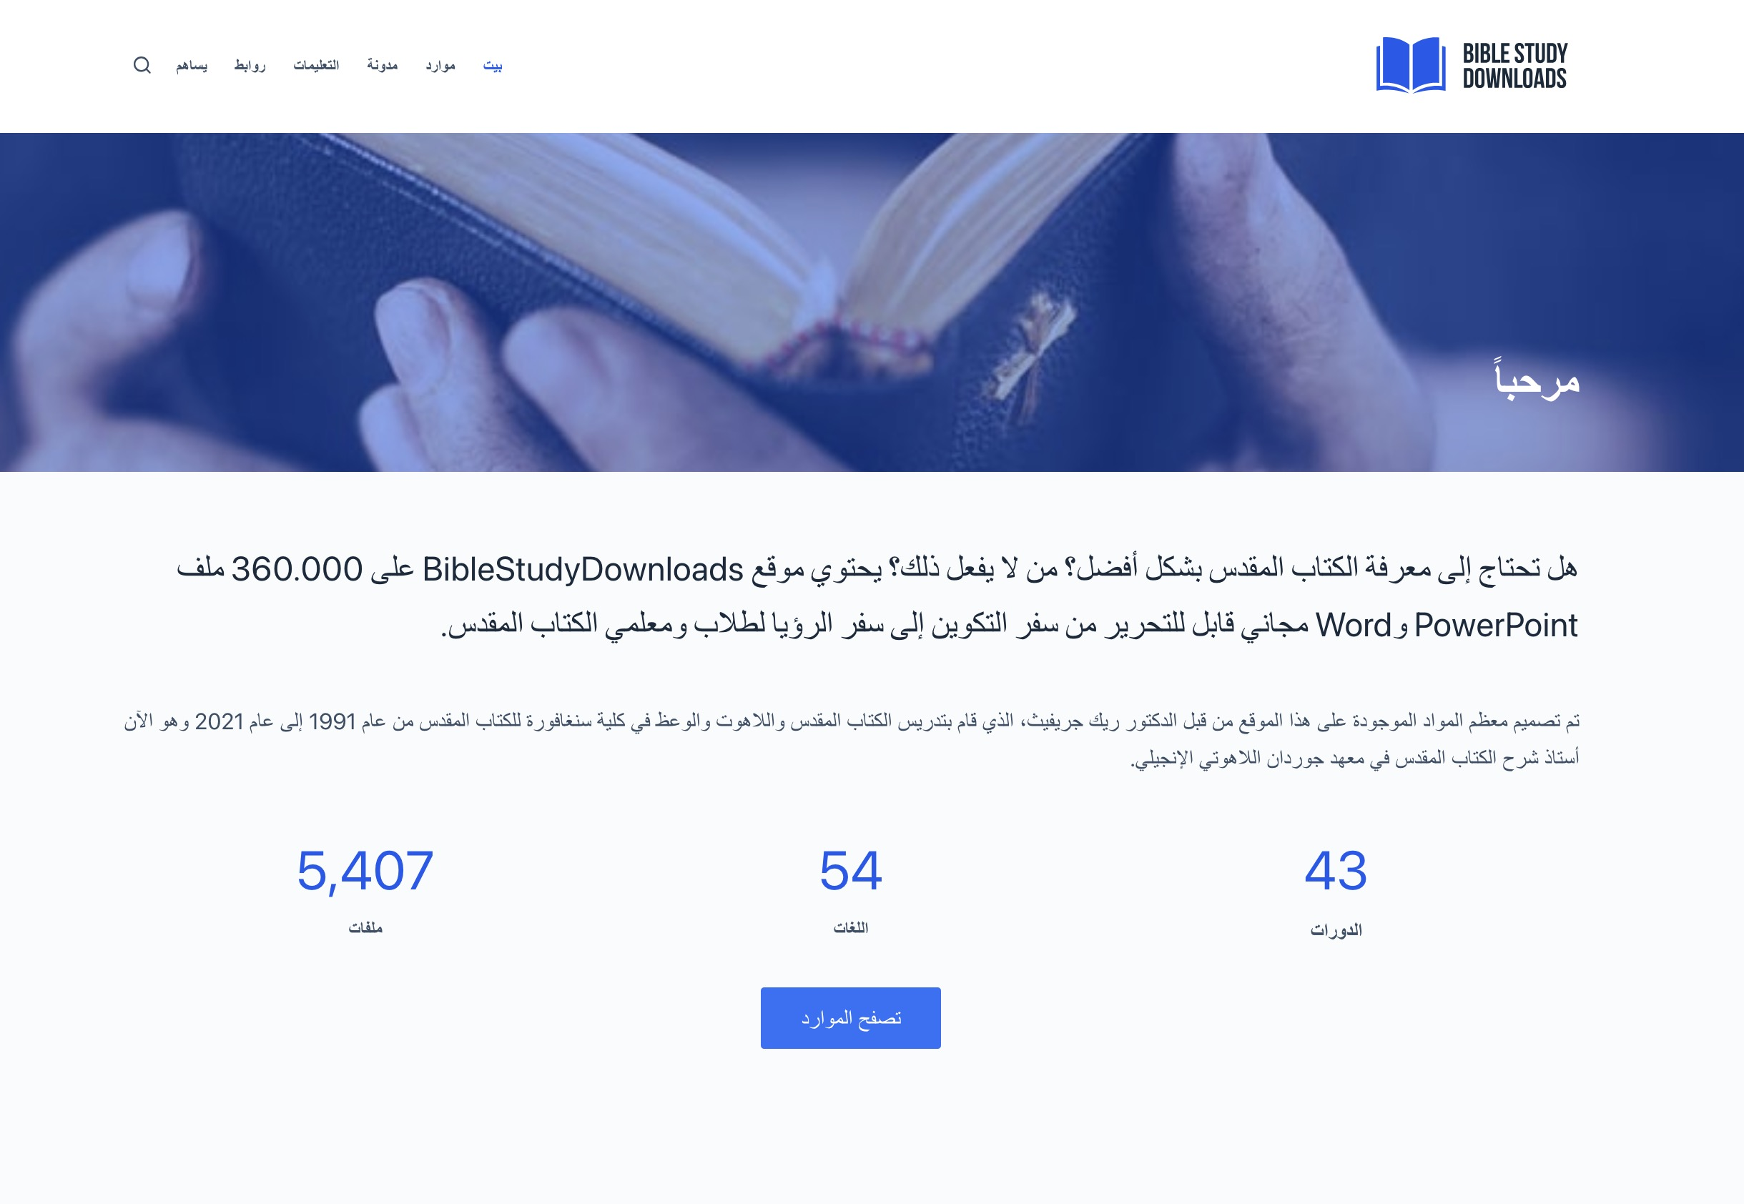
احصل علي هذا العرض مجانا!
وعظ العهد الجديد • BibleStudyDownloads.org
Notes:
NP NT Preaching (np) Arabic

